Slide 1
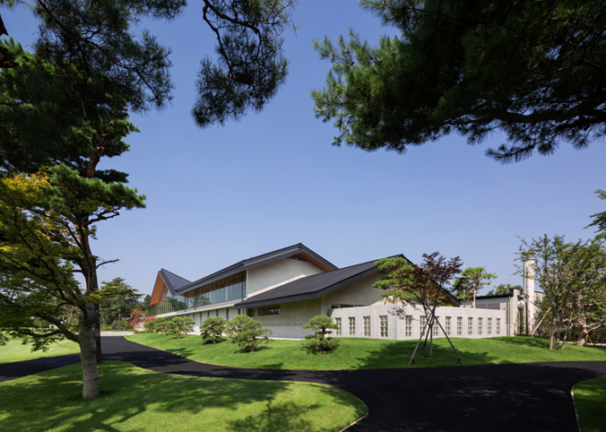
青年経営者部会共催
第5回
原会長杯争奪戦
会員親睦ゴルフ大会のご案内
2024年 6月14日(金)
武蔵カントリー倶楽部 笹井コース
拝啓 時下ますますご清栄のこととお喜び申し上げます。
さて、第５回原敏成会長杯争奪「会員親睦ゴルフ大会」を下記の通り、
武蔵カントリー倶楽部笹井コースで開催いたします。同倶楽部は昭和34年（1959）開場、
豊岡コースとともに名匠井上誠一氏による設計で、武蔵野の面影を色濃く残し、全体にフラットな我が国を代表する林間コースとして定評があります。
会員相互の親睦と交流を深める絶好の機会でもありますので、お早めにエントリーしていただき、名門コースでのプレーをご堪能ください。 敬具
日 時 | 2024年 6月 14日（金） 雨天決行
コース | 武蔵カントリー倶楽部 笹井コース ℡：04-2953-2101 狭山市大字笹井412（圏央道・「狭山日高ＩＣ」より約500ｍ）
定 員 | 先着 32名様（アウト4組／イン4組 8：28に同時スタート）
集 合 開会式 | 8：15にクラブハウスキャディマスター室前へお集まりください。 ※事務局受付はフロント付近にて7：20頃より開始いたします。
競技方法 | 18Ｈストロークプレー/レギュラーティー/ダブルペリア方式 大会競技委員長 (株)デサン 代表取締役会長 藤池誠治 様
参加費 | 1名 7，700円（税込み）（賞品代、パーティー費等） プレイ代+諸費用（31，000円程度）、昼食代は個人精算となります。
賞 品 | 上位入賞者賞、飛び賞、ＢＧ賞、ドラコン・ニアピン賞など
申 込 問合せ先 | ・参加申込書に必要事項をご記入のうえ、5月31日（金）までに事務局あてに ＦＡＸでお申込みください。 ・参加費は同日までに埼玉県経営者協会名義（登録番号：T3030005000584） の下記口座へお振込み下さい。請求書が必要な方は以下の者にお問合せ下さい。 本件お問合せ：埼玉県経営者協会／事務局／坂倉 ☏048-647-4100
振込み先銀行に☑をお願いします □埼玉りそな銀行 大宮西支店 普通 0372212
□武蔵野銀行 本店 普通 0044419
Ｆａｘ 048-641-0924 会員親睦ゴルフ大会 参加申込書 申込日 月 日
会員名 |  | 住所 |  | ℡
参加者氏名（ふりがな） |  | 役職名 | 生年月日(必須です) | Ｅ-mail（２段書）
① |  |  | ㍼ ㍻ . . | ＠
② |  |  | ㍼ ㍻ . . | ＠

